Slide 1
Ipertensione arteriosa tra nuove linee guida: operatività pratica nelle varie ottiche cliniche
Approccio multi specialistico nella clinica della patologia ipertensiva
ENDOCRINOLOGIA
Maria Chiara Zatelli
SEZIONE DI ENDOCRINOLOGIA E MEDICINA INTERNA
DIPARTIMENTO DI SCIENZE MEDICHE
UNIVERSITÀ DEGLI STUDI DI FERRARA
Notes:
1

Slide 2
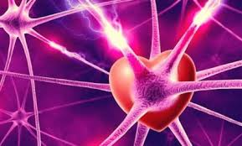
LE IPERTENSIONI ENDOCRINE
IPERTENSIONI SECONDARIE
EFE 2019
Notes:
2

Slide 3
LE IPERTENSIONI ENDOCRINE
IPERTENSIONI SECONDARIE
EFE 2019
Notes:
3

Slide 4
LE IPERTENSIONI ENDOCRINE
IPERTENSIONI SECONDARIE
Malattie del parenchima renale
Ipertensione renovascolare
Contracettivi orali
Feocromocitoma
Iperaldosteronismo primitivo
Sindrome di Cushing
Altri disordini endocrini
(ipotiroidismo, ipertiroidismo, iperparatiroidismo,...)
Sindrome delle apnee notturne (sleep apnea)
Coartazione aortica
↑ creatinina
Gravidanza/aterosclerosi
Recente inizio della terapia
IPT parossistica, triade
ipopotassiemia
Facies lunaris, obesità, astenia, ecchimosi
EFE 2019
Notes:
4

Slide 5
LE IPERTENSIONI ENDOCRINE
FS, 58 aa
accesso in PS per la comparsa di
cefalea
dispnea
bradiaritmia
importante astenia
sindrome ansiosa
EFE 2019
Notes:
5

Slide 6
LE IPERTENSIONI ENDOCRINE
FS, 58 aa
Fornaia
Sovrappeso
Sindrome metabolica
Lombosciatalgia destra
Perdita di motivazione
Sta cercando di andare in pensione grazie alla quota 100
Da poco è nato un nipotino
Non segue la dieta consigliata dal medico
Lavora molto per la famiglia
Disturbi del comportamento alimentare
EFE 2019
Notes:
6

Slide 7
LE IPERTENSIONI ENDOCRINE
lavora molto
Perdita di motivazione
cefalea
dispnea
bradiaritmia
importante astenia
sindrome ansiosa
Disturbi del comportamento alimentare
EFE 2019
Notes:
7

Slide 8
LE IPERTENSIONI ENDOCRINE
FS, 58 aa
Viene indirizzato al curante con diagnosi di
verosimile attacco di panico in ansiosa
EFE 2019
Notes:
8

Slide 9
LE IPERTENSIONI ENDOCRINE
FS, 58 aa
… continua a stare male…
… spesso non riesce ad andare a lavorare …
… le sembra che il cuore di fermi…
Il marito la trova ancora più insopportabile
EFE 2019
Notes:
9

Slide 10
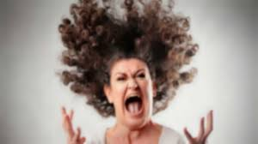
LE IPERTENSIONI ENDOCRINE
ACCESSO in P.S.
cefalea
bradiaritmia importante
ipotonia muscolare
ansia elevata
È ammalata ?
Che succede a FS?
È isterica ?
EFE 2019
Notes:
10

Slide 11
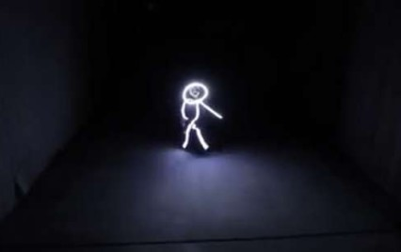
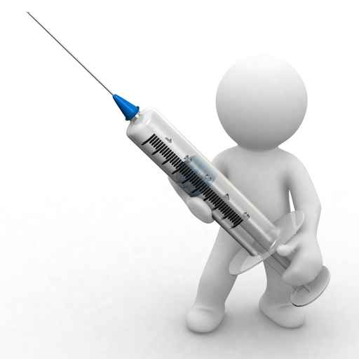
LE IPERTENSIONI ENDOCRINE
CRAMPI MUSCOLARI
EPISODI IPERTENSIVI
CEFALEA
In anamnesi:
Emicrania in età fertile
Colpo di frusta
Dolori artrosici
IPERTENSIONE in PS
Furosemide
EFE 2019
Notes:
11

Slide 12
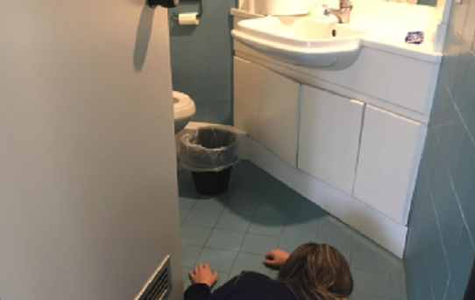
LE IPERTENSIONI ENDOCRINE
Perdita di conoscenza
Non risvegliabile
Arresto cardiaco
Fibrillazione ventricolare
EFE 2019
Notes:
12

Slide 13
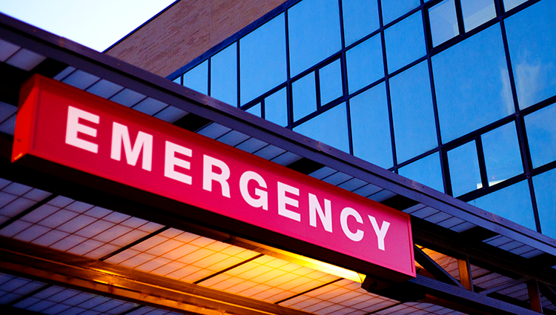
LE IPERTENSIONI ENDOCRINE
MANIFESTAZIONI CLINICHE
EMERGENZA ENDOCRINA
EFE 2019
Notes:
13

Slide 14
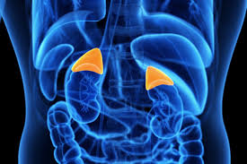
LE IPERTENSIONI ENDOCRINE
Esami di laboratorio
Potassiemia = 2.1 mEq/L
potassiuria = 35 mEq/24 ore
Sodiemia =144 mEq/L
Alcalosi metabolica
Renina soppressa
ICU
IPERALDOSTERONISMO PRIMITIVO
TC addome
Formazione espansiva surrenalica sinistra
EFE 2019
Notes:
14

Slide 15
LE IPERTENSIONI ENDOCRINE
EFE 2019
Notes:
15

Slide 16
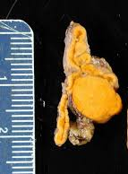
LE IPERTENSIONI ENDOCRINE
SURRENECTOMIA SX
Adenoma corticosurrenalico
EFE 2019
Notes:
16

Slide 17
LE IPERTENSIONI ENDOCRINE
cefalea
bradiaritmia importante
ipotonia muscolare
ansia elevata
Era ammalata!!
Quindi FS
NON è isterica
EFE 2019
Notes:
17

Slide 18
LE IPERTENSIONI ENDOCRINE
Percorso riabilitativo per l’ipostenia
Recupero graduale della forza
Talvolta extrasistolie
FS sta guarendo…?
…o NO?
EFE 2019
Notes:
18

Slide 19
LE IPERTENSIONI ENDOCRINE
Riscontro di fibrosi endocardica
Persistente riduzione FE
Impianto DAE
FS non guarirà mai del tutto
EFE 2019
Notes:
19

Slide 20
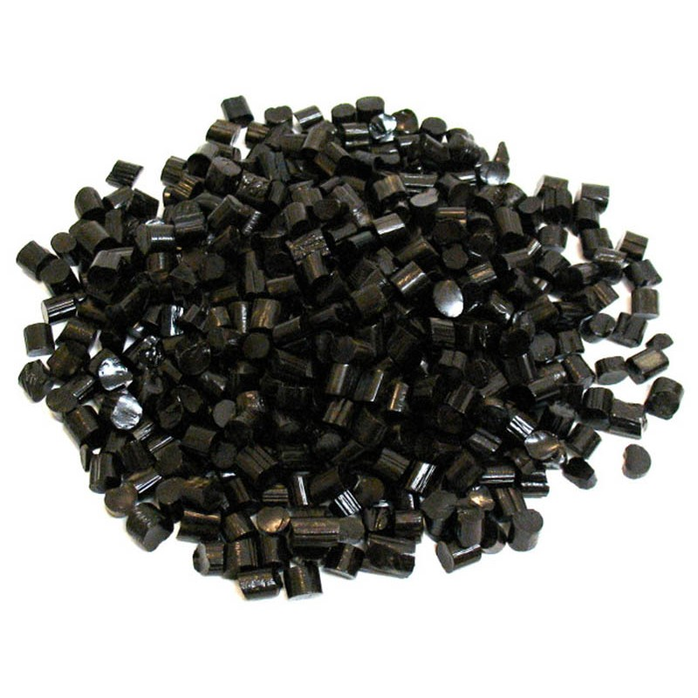
LE IPERTENSIONI ENDOCRINE
Follow-up per tutta la vita
EFE 2019
Notes:
20

Slide 21
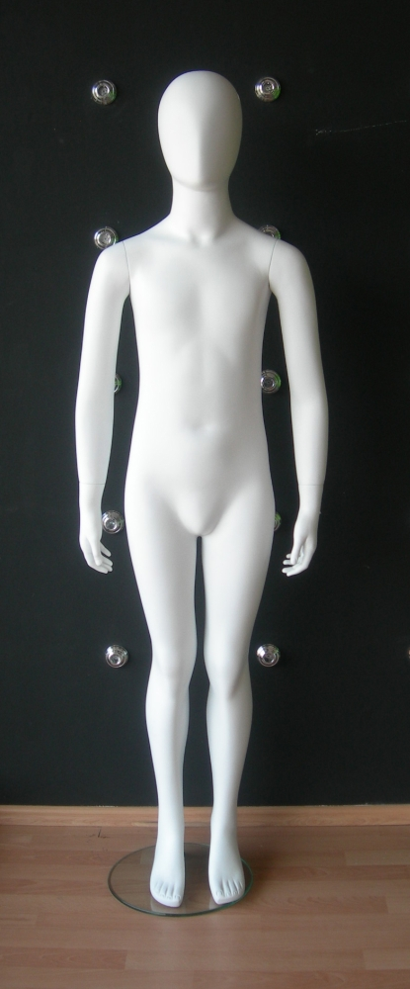
LE IPERTENSIONI ENDOCRINE
J Lo, M, 28 aa
Da circa un anno molteplici accessi in PS per la comparsa di episodi importanti di
cefalea
tachicardia
tremori
attacchi di panico
EFE 2019
Notes:
21

Slide 22
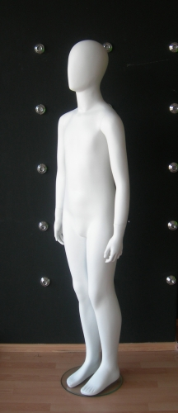
LE IPERTENSIONI ENDOCRINE
J Lo, M, 28 aa
Testimone di Geova
nuove responsabilità
Si è sposato da poco più di due anni
Da poco è nato il primo figlio
Prega molto e digiuna
dorme poco
ipoglicemia?
EFE 2019
Notes:
22

Slide 23
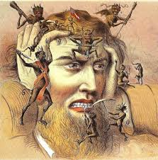
LE IPERTENSIONI ENDOCRINE
dorme poco
nuove responsabilità
cefalea
tachicardia
tremori
attacchi di panico
digiuno
EFE 2019
Notes:
23

Slide 24
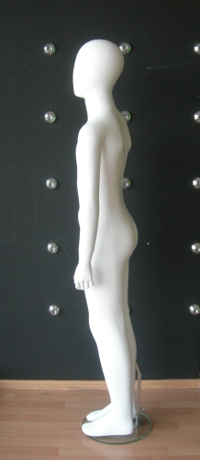
LE IPERTENSIONI ENDOCRINE
J Lo, M, 28 aa
Testimone di Geova
Viene indirizzato al curante con diagnosi di
sindrome ansioso-depressiva
EFE 2019
Notes:
24

Slide 25
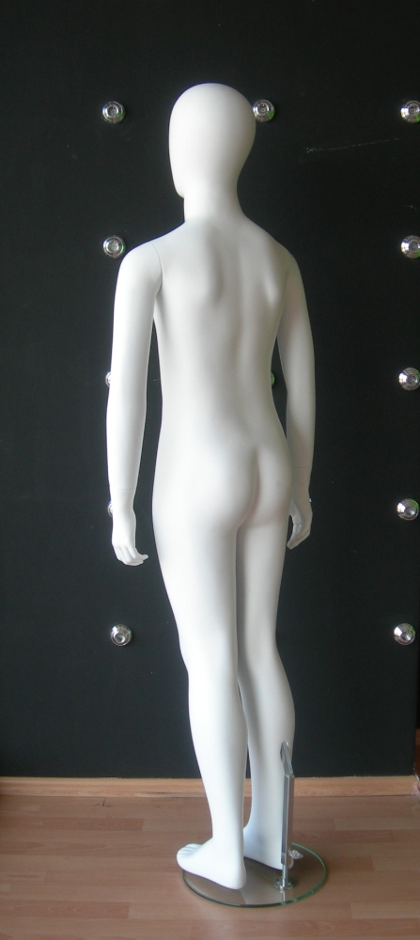
LE IPERTENSIONI ENDOCRINE
J Lo, M, 28 aa
… continua a stare male…
… continua a pregare molto…
… si isola e diventa sempre più strano…
La moglie di J Lo
… non è più lui…
EFE 2019
Notes:
25

Slide 26
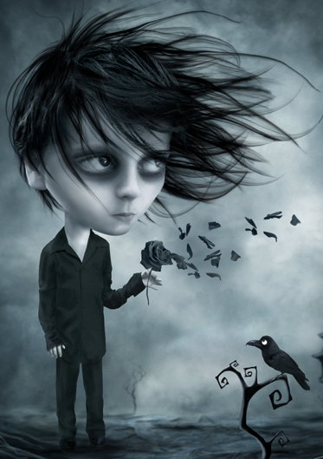
LE IPERTENSIONI ENDOCRINE
ACCESSO in P.S.
cefalea
tachicardia
tremori
attacchi di panico
È ammalato ?
Che succede a J Lo ?
È impazzito ?
EFE 2019
Notes:
26

Slide 27
LE IPERTENSIONI ENDOCRINE
CRISI IPERTENSIVE
EPISODI DI VOMITO
CRISI COMIZIALI
In anamnesi:
trauma da parto con
crisi tonico cloniche nell’infanzia
VOMITO in PS
Metoclopramide
EFE 2019
Notes:
27

Slide 28
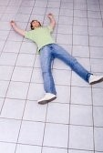
LE IPERTENSIONI ENDOCRINE
Alterazione del sensorio
Cecità corticale
Emiplegia sinistra
TC cerebrale
Focolai ischemici cerebrali bilaterali
ICTUS
EFE 2019
Notes:
28

Slide 29
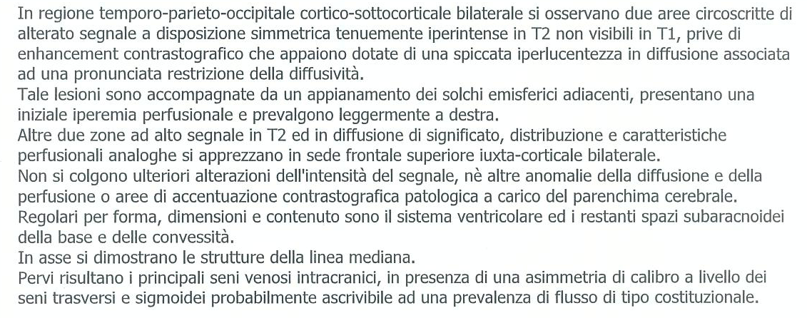
LE IPERTENSIONI ENDOCRINE
RMN cerebrale
EFE 2019
Notes:
29

Slide 30
LE IPERTENSIONI ENDOCRINE
MANIFESTAZIONI CLINICHE
EMERGENZA ENDOCRINA
EFE 2019
Notes:
30

Slide 31
LE IPERTENSIONI ENDOCRINE
Catecolamine urinarie
ICU
Adrenalina = 277.16 mg/24 ore (v.n. 2 – 22.4)
Noradrenalina = 646.57 mg/24 ore (v.n. 12.1 – 85.5)
Dopamina = 379.17 mg/24 ore (v.n. 65 – 400)
TC addome
Formazione espansiva surrenalica destra
FEOCROMOCITOMA
EFE 2019
Notes:
31

Slide 32
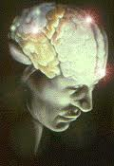
LE IPERTENSIONI ENDOCRINE
…di che cosa di tratta?
paraganglioma
Tumori che insorgono dai tessuti neuroendocrini cromaffini distribuiti in modo simmatreico lungo gli assi paravertebrali dalla base del cranio alla pelvi
feocromocitoma
paragangliomi confinati alla midollare del surrene
EFE 2019
Notes:
32

Slide 33
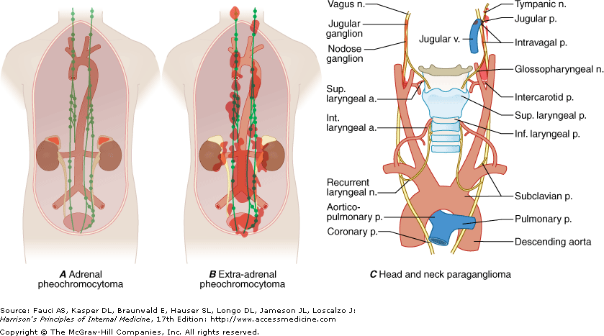
LE IPERTENSIONI ENDOCRINE
EFE 2019
Notes:
33

Slide 34
LE IPERTENSIONI ENDOCRINE
paragangliomi
simpatici
parasimpatici
catecolamine
Frequentemente non secernenti
EFE 2019
Notes:
34

Slide 35
LE IPERTENSIONI ENDOCRINE
Paragangliomi extra-surrenalici parasimpatici
Base del cranio
Collo
Mediastino superiore
95% non-secernenti
Maggior rischio di trasformazione maligna
Paragangliomi extra-surrenalici simpatici
Mediastino inferiore
Addome
Pelvi
Secernenti
EFE 2019
Notes:
35

Slide 36
LE IPERTENSIONI ENDOCRINE
TERAPIA CON ALFA LITICI
SURRENECTOMIA DX
ICU
Feocromocitoma
Mitosi 10 x HPF
CRISI IPERTENSIVA
Nitroprussiato di sodio
EFE 2019
Notes:
36

Slide 37
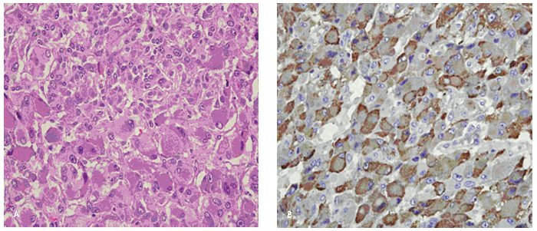
LE IPERTENSIONI ENDOCRINE
SURRENECTOMIA DX
Atteggiamento “maligno”
EFE 2019
Notes:
37

Slide 38
LE IPERTENSIONI ENDOCRINE
cefalea
tachicardia
tremori
attacchi di panico
Era ammalato!!
Quindi J Lo
NON è pazzo
EFE 2019
Notes:
38

Slide 39
LE IPERTENSIONI ENDOCRINE
Percorso riabilitativo per l’emiplegia
Recupero graduale progressivo della vista
Reinserimento in famiglia
J Lo sta guarendo…?
EFE 2019
Notes:
39

Slide 40
LE IPERTENSIONI ENDOCRINE
Catecolamine urinarie
Adrenalina = 21.16 mg/24 ore (v.n. 2 – 22.4)
Noradrenalina = 56.23 mg/24 ore (v.n. 12.1 – 85.5)
Dopamina = 284.17 mg/24 ore (v.n. 65 – 400)
TC addome
Quindi J Lo
è
guarito
Non residui
nè segni di recidiva
…o NO?
EFE 2019
Notes:
40

Slide 41
LE IPERTENSIONI ENDOCRINE
Screening genetico e biochimico per MEN2
NEGATIVO
Quindi J Lo
è
LIBERO DA MALATTIA
…o NO?
EFE 2019
Notes:
41

Slide 42
LE IPERTENSIONI ENDOCRINE
DIAGNOSIS, LOCALIZATION, PATHOPHYSIOLOGY, AND MOLECULAR BIOLOGY OF PHEOCHROMOCYTOMA
Karel Pacak
EFE 2019
Notes:
42

Slide 43
LE IPERTENSIONI ENDOCRINE
Ulteriore accesso in PS per la comparsa di
tachicardia
tremori
attacchi di panico
J Lo si è separato dalla moglie
EFE 2019
Notes:
43

Slide 44
LE IPERTENSIONI ENDOCRINE
Catecolamine urinarie
Adrenalina = 24.7 mg/24 ore (v.n. 2 – 22.4)
Noradrenalina = 124.3 mg/24 ore (v.n. 12.1 – 85.5)
Dopamina = 391.2 mg/24 ore (v.n. 65 – 400)
Ecografia addome
J Lo
é
guarito??
NEGATIVA
EFE 2019
Notes:
44

Slide 45
LE IPERTENSIONI ENDOCRINE
SCINTIGRAFIA con MIBG
Non accumuli patologici del radiofarmaco in regione cefalica, toracica ed addominale
J Lo
é
guarito
…o NO?
EFE 2019
Notes:
45

Slide 46
LE IPERTENSIONI ENDOCRINE
PET FDG
Lepoutre-Lussey et al.
Feocromocitoma/paraganglioma
J Lo
è
ancora malato…
EFE 2019
Notes:
46

Slide 47
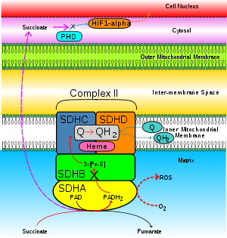
LE IPERTENSIONI ENDOCRINE
Feocromocitoma/paraganglioma
Uno zio paterno
era stato surrenectomizzato
per feocromocitoma
SDHB
VHL
SDHD
RET
MAX
TMEM127
SDHAF2
SDHAF2
EFE 2019
Notes:
47

Slide 48
LE IPERTENSIONI ENDOCRINE
Feocromocitoma/paraganglioma
J Lo NON ha un adenoma ipofisario…
EFE 2019
Notes:
48

Slide 49
LE IPERTENSIONI ENDOCRINE
Feocromocitoma/paraganglioma
…una sindrome dalle molte facce…
EFE 2019
Notes:
49

Slide 50
Paziente con problematica endocrinologica
Ambulatorio Ecografico
Ecografia del collo
Agoaspirato
Ambulatorio Generale
Diagnostica molecolare del nodulo tiroideo
Ambulatori Dedicati
per le Neoplasie Tiroidee
per le Patologie Ipofisarie
per le Neoplasie Neuroendocrine
Malattie Rare
per i pazienti con S di Klinefelter e S di Turner
per le Patologie Tiroidee in gravidanza
per l'Oftamopatia basedowiana
per le malattie metaboliche dell'osso
Auxologico
Diagnostica molecolare delle MEN
Osteosonografia
Intensità di cura
Ambulatori Test Dinamici
setting ambulatoriale
Day Service
Day Hospital
setting assistenziale diurno
Degenza
setting assistenziale di ricovero
http://www.ospfe.it/reparti-e-servizi/reparti-dalla-a-alla-m-1/endocrinologia-1

Slide 51
MODALITA’ DI ACCESSO AI SERVIZI OFFERTI DALL’UNITA’ OPERATIVA DI ENDOCRINOLOGIA DELL’AZIENDA OSPEDALIERO-UNIVERSITARIA DI FERRARA
I pazienti possono essere indirizzati all’UO di Endocrinologia dell’Azienda Ospedaliero-Universitaria di Ferrara con varie modalità:
per quanto riguarda le visite
le PRIME VISITE sono prenotabili a CUP con tempi di attesa brevissimi
le VISITE DI CONTROLLO a CUP hanno appuntamenti entro i 12 mesi
in caso di URGENZA NON DIFFERIBILE
il medico di Medicina Generale può indicare l’urgenza sull’impegnativa (U) ed il paziente viene visto entro 24 – 48 ore la Segreteria dell’Endocrinologia (0532 236574 dal lunedì al venerdì dalle ore 8 alle ore 11:30).
in caso di URGENZA DIFFERIBILE
il Medico di Medicina Generale può indicare l’urgenza sull’impegnativa (B) ed il paziente viene visto entro 7 giorni contattando il CUP o la Segreteria dell’Endocrinologia (0532 236574 dal lunedì al venerdì dalle ore 8 alle ore 11:30).

Slide 52
Ecografie tiroidee e del collo
il PRIMO ACCESSO viene programmato durante la visita specialistica endocrinologica, con controlli successivi programmati dallo Specialista
in caso di URGENZA DIFFERIBILE
il medico di Medicina Generale può indicare l’urgenza sull’impegnativa (B) ed il paziente viene visto entro 7 giorni contattando la Segreteria dell’Endocrinologia (0532 236574 dal lunedì al venerdì dalle ore 8 alle ore 11:30)
per quanto riguarda gli ago-aspirati eco-guidati della tiroide e dei linfonodi del collo
è possibile accedere tramite i CUP territoriali e tramite il CUP dell’Azienda Ospedaliero-Universitaria di Ferrara
è possibile inoltre accedere prenotando tramite la Segreteria dell’Endocrinologia (0532 236574 dal lunedì al venerdì dalle ore 8 alle ore 11:30), con impegnativa

Slide 53
Il paziente che viene visto presso l’UO di Endocrinologia dell’Azienda Ospedaliero-Universitaria di Ferrara riceve dallo Specialista informazioni precise sulla diagnosi e/o sul percorso diagnostico da intraprendere presso la stessa UO (Degenza, Day Hospital o Day Service) oppure mediante prestazioni (prelievi, indagini radiologiche, altre visite specialistiche) eseguibili esternamente all’UO, per le quali il paziente riceve le necessarie impegnative. Il paziente riceve indicazioni terapeutiche corredate da adeguata prescrizione mediante ricetta e/o piano terapeutico.
Nel caso il Medico abbia la necessità di contattare gli Specialisti afferenti all’UO di Endocrinologia dell’Azienda Ospedaliero-Universitaria di Ferrara può rivolgersi ai numeri di telefono pubblicati sul sito dell’Azienda stessa (http://www.ospfe.it/reparti-e-servizi/reparti-dalla-a-alla-m-1/endocrinologia-1) .
È possibile inoltre lasciare messaggi alla segreteria telefonica (0532-236.574-236.513) inviare fax (0532 - 236.514) e messaggi di posta elettronica (uoendosegr@ospfe.it) ai quali viene puntualmente inviata una risposta entro la successiva giornata feriale.

Slide 54
Notes:
54

